Slide 1
TPI-BACKEND DE APLICACIONES
Mandrile Virginia – Torcivia Pedro

Slide 2
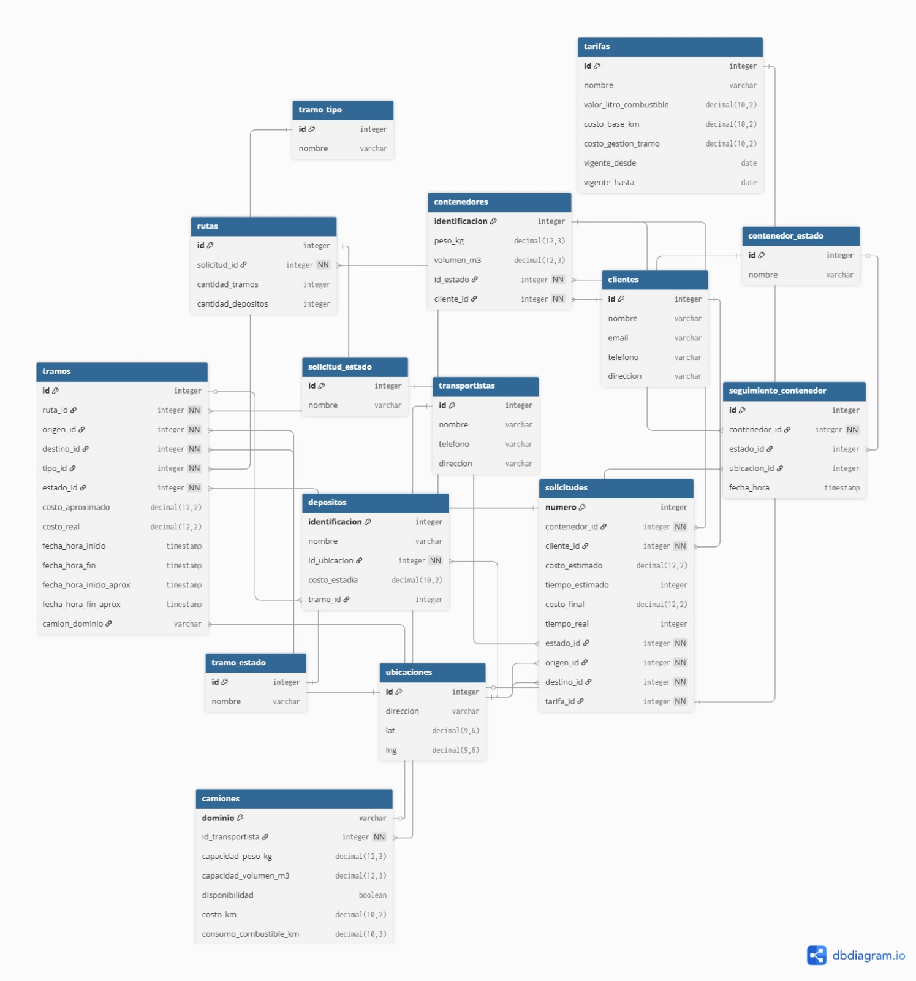
DIAGRAMA
ENTIDAD
RELACIÓN

Slide 3
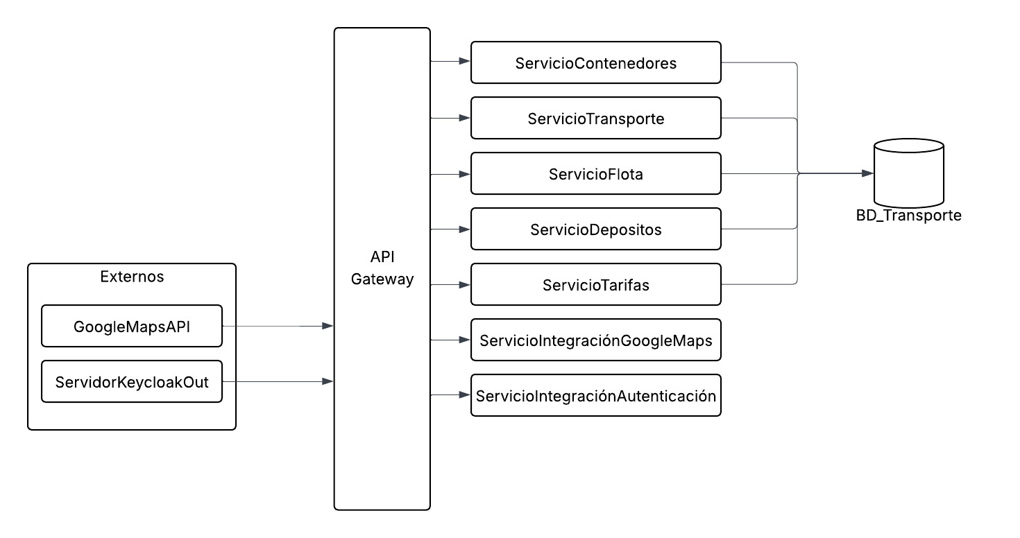
VISTA GLOBAL DE DISEÑO
(Diseño a nivel de contenedor)

Slide 4
MICROSERVICIOS PROPUESTOS

Slide 5
ServicioContenedores
Método | Endpoint | Rol | Descripción | Entrada | Salida
POST | /clientes | Operador | Registrar un cliente nuevo si no existe. | {nombre, email, telefono} | Cliente creado con id.
POST | /contenedores | Operador /Cliente | Crear un contenedor asociado a cliente | {clienteId, peso, volumen} | Contenedor creado (id, codigoUnico) + Cliente con ID en caso de no estar registrado
GET | /contenedores/{id} | Operador /Cliente | Consultar datos del contenedor. | id | JSON con datos (peso,volumen, estado).
GET | /contenedores/{id}/seguimiento | Cliente | Consultar estado y ubicación actual del contenedor. | id | Lista cronológica: {fechaHora, estado, ubicacion}.
GET | /contenedores/pendientes?estado=... | Operador | Listar contenedores no entregados (con filtros). | Parámetros (estado, depositoId | Lista de contenedores con ubicación y estado actual

Slide 6
ServicioTransporte
Método | Endpoint | Rol | Descripción | Entrada | Salida
POST | /solicitudes | Cliente | Registrar una solicitud de transporte | {clienteId, contenedorId, origen, destino} | Solicitud creada con estado borrador.
GET | /solicitudes/{id} | Operador /Cliente | Consultar datos y estado de la solicitud. | id | JSON con solicitud, tramos y estado actual
POST | /solicitudes/{id}/ruta | Operador | Generar ruta tentativa con tiempos y costos estimados (consulta Google Maps). | {origen, destino, contenedorId} | {distanciaTotalKm, tiempoEstimadoHoras, costoEstimado, tramos}
POST | /tramos/{id}/asignar-camion | Operador | Asignar un camión a un tramo (valida capacidad). | {camionId} | Confirmación con costo estimado.
POST | /tramos/{id}/iniciar | Transportista | Registrar inicio del tramo. | idTramo | {estado:"iniciado", fechaHoraInicio}
POST | /tramos/{id}/finalizar | Transportista | Registrar fin del tramo. | idTramo | {estado:“finalizar", fechaHoraFin, costoReal}

Slide 7
ServicioFlota
Método | Endpoint | Rol | Descripción | Entrada | Salida
POST | /camiones | Operador | Registrar un nuevo camión. | {dominio, capacidadPeso, capacidadVolumen, costoKm, consumoCombustible} | Camión creado con id.
GET | /camiones/disponibles?peso=&volumen= | Operador | Consultar camiones disponibles para un contenedor. | Query params: peso, volumen | Lista de camiones aptos

Slide 8
ServicioTarifas
Método | Endpoint | Rol | Descripción | Entrada | Salida
POST | /tarifas | Operador | Listar todos los Registrar nueva tarifa de traslado. | {costoBaseKm, valorLitroCombustible, cargoGestionPorTramo} | Tarifa creada (id).
PUT | /tarifas/{id} | Operador | Actualizar valores de una tarifa existente | {costoBaseKm?, valorLitroCombustible?, cargoGestionPorTramo?} | Tarifa actualizada
GET | /tarifas/vigente | Transportista/operador | Consultar tarifa vigente para cálculos de costo | - | {costoBaseKm, valorLitroCombustible, cargoGestionPorTramo, fechaVigencia}

